Slide 1
Проверочный диктант

Slide 2
Эталоны ответов:
MS Word
Объекты текста
Абзац
Начертание
Гарнитура

Slide 3
Критерии оценки:
5 правильных ответов – оценка 5
4 правильных ответа – оценка 4
3 правильных ответа – оценка 3
Менее 3 правильных ответов – оценка 2

Slide 4
Инструментальная среда MS Word

Slide 5
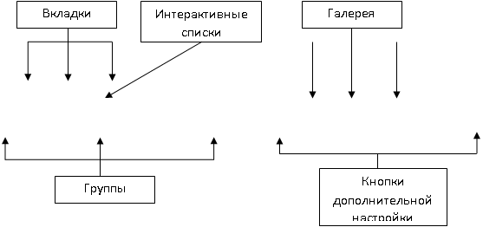
Основное средство управления программой - инструментальная лента

Slide 6
1. Вкладки – объединяют какие-то однотипные средства управления, относящиеся к решению общей задачи.
2. Группы – элементы управления, относящиеся к одной подзадаче.
3. Кнопки дополнительной настройки – открывают диалоговое окно, область задач, дополнительную панель или иной графический контейнер с элементами управления, расширяющими функциональные возможности этой группы.

Slide 7
4. Галерея - графическая коллекция элементов управления нового типа, обладающая свойством интерактивности, что позволяет реализовать новый тип управления – "живое представление".
5. Интерактивный список - новый тип коллекции текстовых элементов управления. Как и галерея, обладает свойством интерактивности, что позволяет реализовать новый тип управления - "живое представление".

Slide 8
Виды вкладок
Стандартные
Контекстные
Функциональные

Slide 9
Стандартные вкладки
Стандартные вкладки обеспечивают общую функциональность программы.
ГЛАВНАЯ
ВСТАВКА
РАЗМЕТКА СТРАНИЦЫ
ССЫЛКИ
РАССЫЛКИ
РЕЦЕНЗИРОВАНИЕ
ВИД

Slide 10
Контекстные вкладки
Контекстные вкладки позволяют управлять локальными настройками встроенных объектов.
Каждая контекстная вкладка связана со своей конкретной задачей и открывается только тогда, когда мы приступаем к исполнению этой задачи.
КОНСТРУКТОР
МАКЕТ
ФОРМАТ

Slide 11
Функциональные вкладки
Функциональные вкладки обеспечивают специальную функциональность. Они подменяют (или дополняют) вкладки стандартного набора при исполнении определенных операций или при переходе в определенный режим.
СТРУКТУРА
ПРЕДВАРИТЕЛЬНЫЙ ПРОСМОТР

Slide 12
Другие средства управления Word

Slide 13
Панель Office
На Панели Office представлены средства, предназначенные в первую очередь для работы с файлами документов в целом.
Создание
Открытие
Сохранение
Печать
Публикация

Slide 14
Панель быстрого доступа
Панель быстрого доступа предназначена для размещения кнопок с наиболее востребованными командами
Сохранить
Отменить ввод
Повторить ввод (Вернуть)

Slide 15
Мини-панель
Это плавающая панель, которая появляется с нужными вам различными инструментами, в зависимости от того какие операции вы выполняете

Slide 16
Контекстное меню Диалоговые окна и боковые панели
Контекстное меню открывается щелчком ПКМ на выделенном объекте или элементе и содержит именно те команды, которые необходимы для работы именно с этим выделенным объектом. У каждого типа объектов свое контекстное меню.
В тех случаях, когда на Инструментальной ленте в пределах одной функциональной группы не удается разместить все элементы управления этой группы, предусмотрено открытие диалогового окна или дополнительной панели. В правом нижнем углу группы в этом случае имеется раскрывающая кнопка

Slide 17
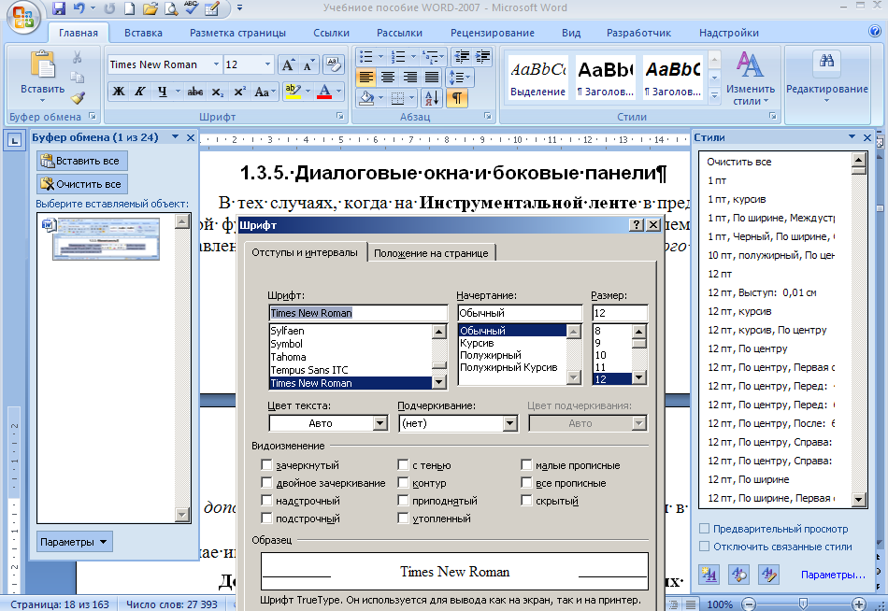

Slide 18
Режимы отображения документов на экране

Slide 19
Режим разметки страницы
Разметка страницы экранное представление документа соответствует печатному. Это основной режим, он удобен для большинства работ, связанных с созданием, редактированием, форматированием документов, предназначенного для печати

Slide 20
Режим чтения
Режим чтения наиболее удобен для просмотра и рецензирования документов. Все необходимое управление выполняется с помощью трех панелей: Панели инструментов, Панели переходов, Панели управления.

Slide 21
Режим представления веб-документа
Характерная особенность веб-представления заключается в том, что правая граница документа не привязана к печатной странице и потому получается подвижной. Строки форматируются по ширине текущего окна, независимо от того, узкое оно или широкое. А раз так, значит, этот режим можно эффективно использовать для одновременной работы с двумя программами или двумя документами на одном экране

Slide 22
Режим представления структуры документа
Режим структуры документа предназначен для контроля структуры документа, он позволяет проявить оценить и поправить структуру ГОТОВОГО документа. Можно использовать этот режим и для разработки плана содержания вновь создаваемого документа.

Slide 23
Режим работы с черновиками
Режим черновик - это унаследованный из прошлых версий режим Обычный. Но для работы с черновиками все-таки удобнее использовать режим веб-страницы. Им одинаково удобно пользоваться как на широкоформатных настольных мониторах, так и на малых дисплеях карманных компьютеров.

Slide 24
Подведем итог!

Slide 26
Домашнее задание:
Найти и записать в тетрадь правила ввода текста

